Slide 1
Part 3-4,
내 상점

Slide 2
WORKFLOW – 내 상점
√
목차
주제선정
일정&멤버
CONTENTS
일정계획
로그인 팝업
False
내상점
로그인
상태?
True
내상점 메인
회원정보요약
내 상점
탭 메뉴
상품 탭
상품 DB
정렬
정보 출력
상품
상세페이지
상점문의 탭
회원 DB
정렬
정보 출력
찜 탭
회원 DB
정렬
정보 출력
상품
상세페이지
상품 DB
상점후기 탭
회원 DB
정렬
정보 출력
팔로잉 탭
회원 DB
정렬
정보 출력
상점 페이지
상품 DB
상품
상세페이지
팔로워 탭
회원 DB
정렬
정보 출력
상점 페이지

Slide 3
WORKFLOW – 내 상점 (개선사항)
√
목차
주제선정
일정&멤버
CONTENTS
일정계획
하나의 입력창으로 문의/댓글을 입력하게 되어 있었으나,
보다 직관적인 문의-댓글 관계를 위해 각각 다른 입력창을 이용하고 다른 출력방식을 이용하는 방향으로 개선이 요구 된다.
상점문의 탭
문의 리스트
출력
문의 입력
등록 버튼
등록 완료
내 상점
댓글달기 선택
입력 창에
“@Id”입력 됨
댓글 입력
상점문의 탭
문의 리스트
출력
문의 입력
등록 버튼
등록 완료
댓글달기 선택
새로운 입력창
추가
댓글 입력
댓글등록 버튼
댓글 등록
완료

Slide 4
요구사항 정의서 – 내 상점
√
목차
주제선정
일정&멤버
CONTENTS
일정계획
ID | 구분 | 기능 | 요구사항명 | 요구사항 내용 | 구분 | 우선순위 | 작성자 | 작성일 | 진행단계 | 기타
MY-001 | 사용자 | 내상점 공통 | 회원정보요약 | 회원 정보 표시 프로필사진, 상점명, 소개글, 거래후기평점, 본인인증여부, 상점오픈일, 상점방문수, 상품판매횟수, 택배발송횟수 | 화면 | 상 | 이소영 | 6/12 | 수용 | 구현
MY-002 | 사용자 |  | 상점명 수정 | - 상점명 수정 | 기능 | 중 | 이소영 | 6/12 | 수용 | 구현
MY-003 | 사용자 |  | 소개글 수정 | - 소개글 수정 | 기능 | 중 | 이소영 | 6/12 | 수용 | 구현
MY-004 | 사용자 | 상점 메뉴 | 탭 | [상품], [상점문의], [찜], [상점후기], [팔로잉], [팔로워] 탭 - 각 탭에 유효한 정보 개수를 이름과 함께 표시함 ex) 상품 9개 등록 ==> [상품 9] - 클릭하면 각 탭의 내용 표시 | 화면 | 상 | 이소영 | 6/12 | 수용 | 구현
MY-005 | 사용자 | 상품 탭 | 상품 목록 | 상품 대표사진, 상품이름, 가격, 업로드시간, 지역 | 화면 | 상 | 이소영 | 6/12 | 수용 | 구현
MY-006 | 사용자 |  | 정렬 | - 최신순(기본), 인기순, 저가순, 고가순 | 기능 | 상 | 이소영 | 6/12 | 수용 | 일부 구현
MY-007 | 사용자 |  | 카테고리 필터 | - 상품이 있는 카테고리만 리스트 | 기능 | 상 | 이소영 | 6/12 | 수용
MY-008 | 사용자 | 상점 문의 탭 | 문의 목록 | 등록된 상점문의 출력. 작성자의 프로필사진, 상점이름, 문의내용, 등록시간 - 가장 최근 문의가 최상단 | 화면 | 하 | 이소영 | 6/12 | 수용 | 구현
MY-009 | 사용자 |  | 문의 입력 | - 상품문의(100자) 입력칸, 등록버튼 | 기능/화면 | 하 | 이소영 | 6/12 | 수용 | 구현
내 상점

Slide 5
요구사항 정의서 – 내 상점
√
목차
주제선정
일정&멤버
CONTENTS
일정계획
ID | 구분 | 기능 | 요구사항명 | 요구사항 내용 | 구분 | 우선순위 | 작성자 | 작성일 | 진행단계 | 기타
MY-010 | 사용자 |  | 댓글달기 | 각 댓글마다 표시. 댓글달기 버튼 클릭 시, 문의 입력 칸에 "@원글작성자:" 입력 됨. | 기능 | 하 | 이소영 | 6/12 | 수용 | 구현
MY-011 | 사용자 |  | 삭제하기 | 각 댓글마다 표시. 삭제 확인 대화창을 거쳐 삭제. | 기능 | 하 | 이소영 | 6/12 | 수용
MY-012 | 사용자 | 찜 탭 | 상품 목록 | 상품 대표사진, 상품이름, 가격, 업로드시간, 지역 | 화면 | 상 | 이소영 | 6/12 | 수용 | 구현
MY-013 | 사용자 |  | 정렬 | - 최신순(기본), 인기순, 저가순, 고가순 | 기능 | 상 | 이소영 | 6/12 | 수용 | 일부 구현
MY-014 | 사용자 |  | 선택 삭제 | - 상품 선택 체크박스, 삭제하기 버튼 | 기능/화면 | 상 | 이소영 | 6/12 | 수용
MY-015 | 사용자 | 상점 후기 탭 | 문의 목록 | 등록된 상점후기 출력. 작성자의 프로필사진, 상점이름, 별점, 거래상품 이름, 후기내용, 등록시간 가장 최근 후기가 최상단 | 화면 | 중 | 이소영 | 6/12 | 수용 | 구현
MY-016 | 사용자 | 팔로잉 탭 | 팔로잉 목록 | 팔로우 하는 상점의 정보 프로필사진, 상점이름, 상품갯수, 팔로워 수, 팔로우여부 (팔로우 관계 아닐경우 팔로우버튼) - 판매중인 상품 3개의 대표사진 | 화면 | 하 | 이소영 | 6/12 | 수용 | 구현
MY-017 | 사용자 | 팔로워 탭 | 팔로워 목록 | 팔로워 상점의 정보 프로필사진, 상점이름, 거래후기별점, 상품갯수, 팔로워 수, 팔로우여부 (팔로우 관계 아닐경우 팔로우버튼) | 화면 | 하 | 이소영 | 6/12 | 수용 | 구현
내 상점

Slide 6
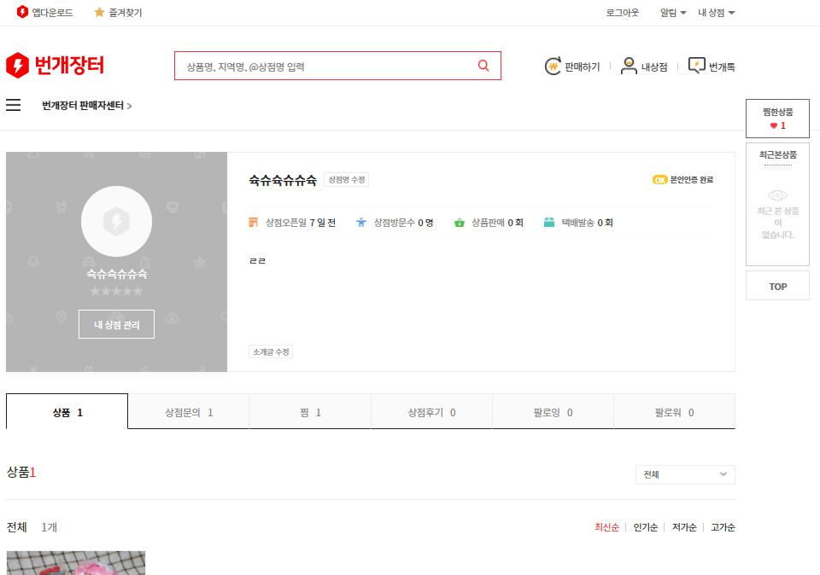
화면 설계 – 내 상점
√
Page Title | 내 상점 | Screen ID | MY-001 | Author | 이소영 | Date | 2021.06.17
Screen Path | 메인페이지 > 내 상점 |  |  |  |  | Related ID | MY-004
Description
1 | 상점명 수정 버튼
2 | 소개글 수정 버튼
3 | 탭 메뉴 너비는 모두 동일, 탭 이름 옆에 유효한 데이터의 개수 표시
4 | 탭 메뉴 누르면 화면이 표시되는 부분
5
6
7
8
9
Check Point
1
2
3
4

Slide 7
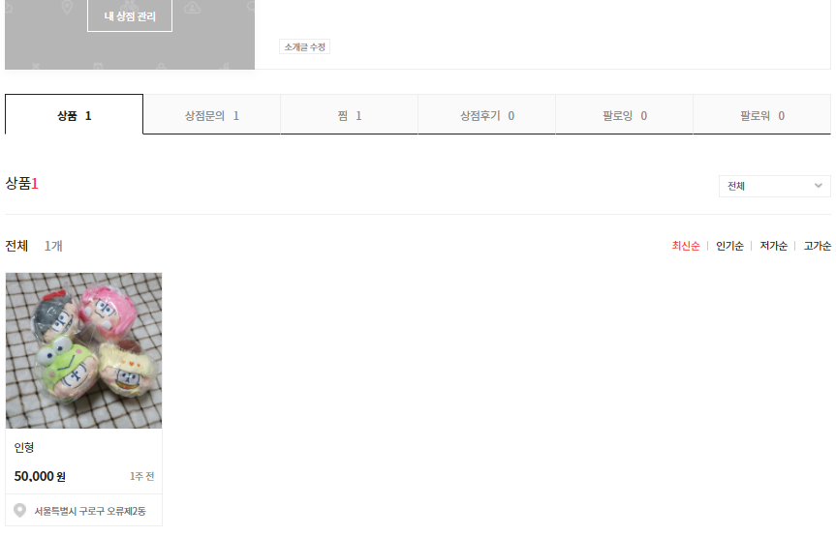
화면 설계 (상품 탭)
√
Page Title | 내 상점 | Screen ID | MY-004 | Author | 이소영 | Date | 2021.06.20
Screen Path | 메인페이지 > 내 상점 > 상품 탭 |  |  |  |  | Related ID | MY-001
Description
1 | 상품 카테고리 선택
2 | 정렬 선택
3 | 표시되는 상품의 갯수
4 | 상품 정보가 카드형으로 출력 됨
5
6
7
8
9
Check Point
1
3
2
4

Slide 8
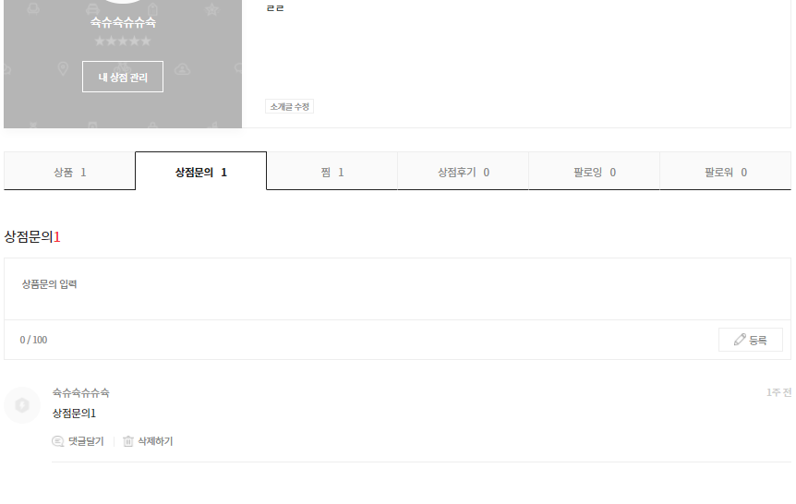
화면 설계 (상점문의 탭)
√
Page Title | 내 상점 | Screen ID | MY-008 | Author | 이소영 | Date | 2021.06.20
Screen Path | 메인페이지 > 내 상점 > 상점문의 탭 |  |  |  |  | Related ID | MY-001
Description
1 | 표시되는 문의의 갯수
2 | 문의 입력 칸
3 | 문의 등록 버튼
4 | 댓글 달기 버튼. 클릭 시 (2)문의 입력칸에 ‘@닉네임’ 입력됨
5 | 문의 삭제 버튼
6
7
8
9
Check Point
1
2
3
4
5

Slide 9
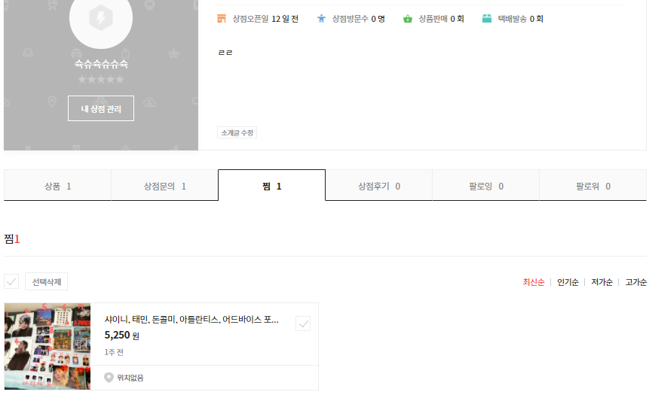
화면 설계 (찜 탭)
√
Page Title | 내 상점 | Screen ID | MY-012 | Author | 이소영 | Date | 2021.06.20
Screen Path | 메인페이지 > 내 상점 > 찜 탭 |  |  |  |  | Related ID | MY-001
Description
1 | 표시되는 상품의 갯수
2 | 전체 선택 버튼
3 | 선택한 상품 삭제 버튼
4 | 찜 한 상품들이 카드형으로 출력됨
5 | 상품 선택 체크박스 (3) 선택삭제 버튼에서 사용 됨
6 | 상품 정렬
7
8
9
Check Point
1
2
3
6
4
5

Slide 10
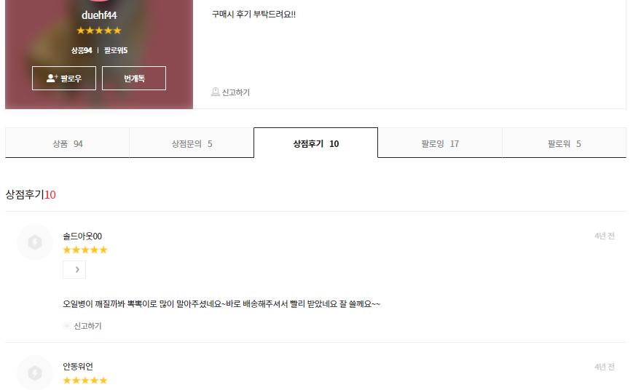
화면 설계 (상점후기 탭)
√
Page Title | 내 상점 | Screen ID | MY-015 | Author | 이소영 | Date | 2021.06.20
Screen Path | 메인페이지 > 내 상점 > 상점후기 탭 |  |  |  |  | Related ID | MY-002
Description
1 | 표시되는 후기의 갯수
2 | 후기를 남긴 회원의 정보
3 | 후기를 남긴 상품의 정보
4 | 후기 내용
5 | 후기 남긴 회원 신고 버튼
6
7
8
9
Check Point
1
2
3
4
5

Slide 11
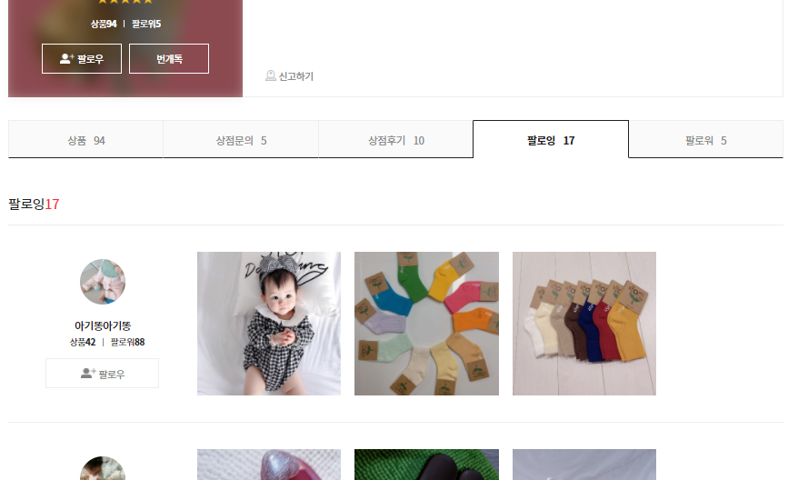
화면 설계 (팔로잉 탭)
√
Page Title | 내 상점 | Screen ID | MY-016 | Author | 이소영 | Date | 2021.06.20
Screen Path | 메인페이지 > 내 상점 > 팔로잉 탭 |  |  |  |  | Related ID | MY-001
Description
1 | 내가 팔로우 한 회원 수
2 | 내가 팔로우 한 회원의 정보
3 | 내가 팔로우 한 회원의 출품 상품
4
5
6
7
8
9
Check Point
1
2
3

Slide 12
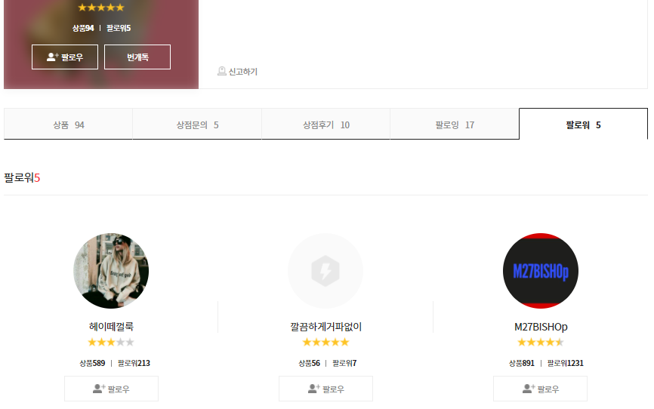
화면 설계 (팔로워 탭)
√
Page Title | 내 상점 | Screen ID | MY-017 | Author | 이소영 | Date | 2021.06.20
Screen Path | 메인페이지 > 내 상점 > 팔로워 탭 |  |  |  |  | Related ID | MY-001
Description
1 | 나를 팔로우 한 회원 수
2 | 나를 팔로우 한 회원의 정보
3 | 팔로우 버튼
4
5
6
7
8
9
Check Point
1
2
3

Slide 13
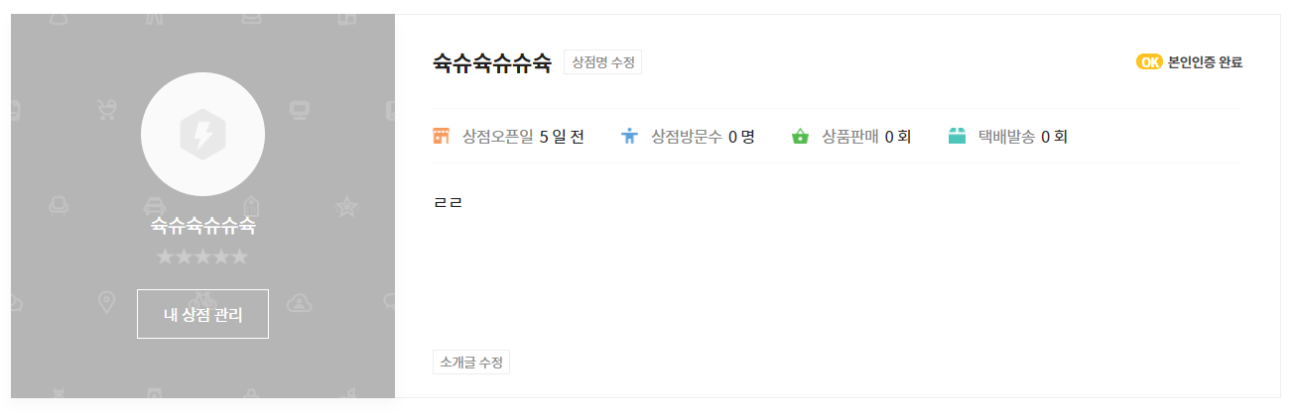
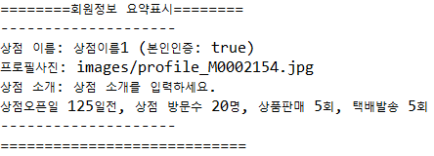
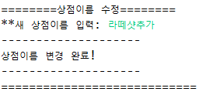
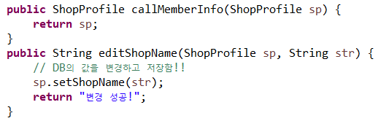
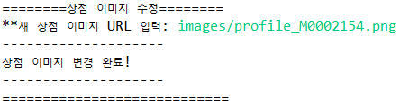
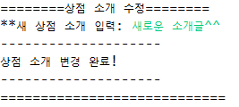
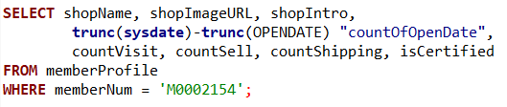
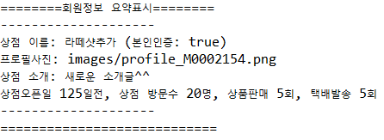
자바기능구현 – 내상점(회원정보)
√
목차
주제선정
일정&멤버
CONTENTS
일정계획
내 상점 상단에 항상 공통으로 출력되는 회원정보 출력 기
countOfOpenDate(상점오픈 NN일째): Date 형태의 openDate에서부터 연산하여 출력
Capture
Console
내 상점
회원정보
상품 탭
상점문의 탭
찜 탭
상점후기 탭
팔로잉 탭
팔로워 탭
DAO
SQL

Slide 14
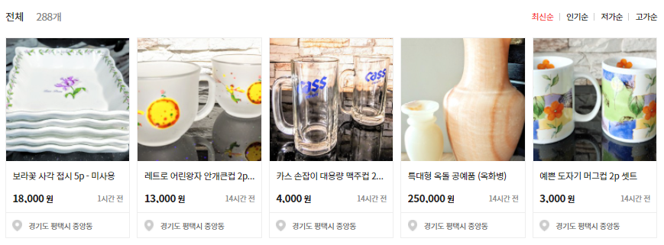
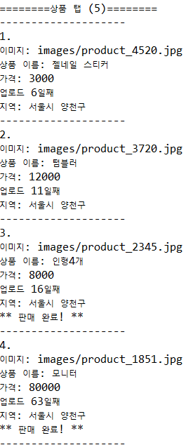

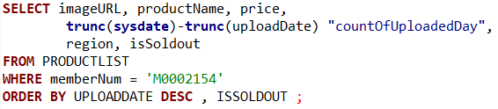
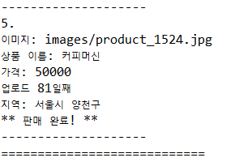
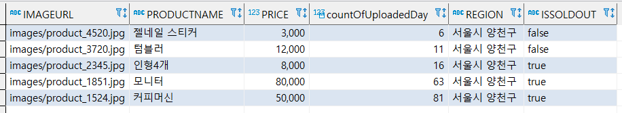
자바기능구현 – 내상점(상품 탭)
√
목차
주제선정
일정&멤버
CONTENTS
일정계획
출품중인 상품 리스트 조회.
가장 최근 추가 된 상품이 제일 윗 줄에 출력됨 (최신순 정렬)
Capture
Console
내 상점
회원정보
상품 탭
상점문의 탭
찜 탭
상점후기 탭
팔로잉 탭
팔로워 탭
DAO
SQL

Slide 15
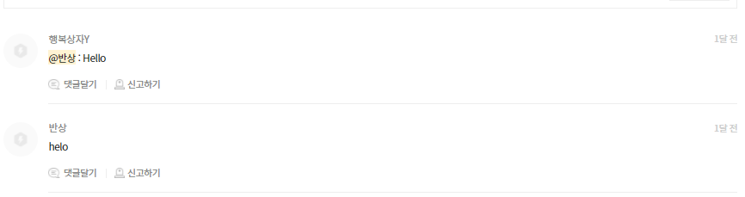
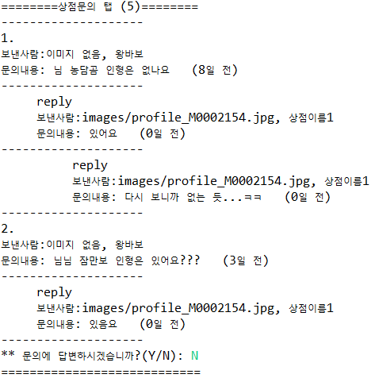
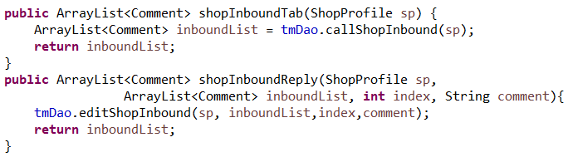
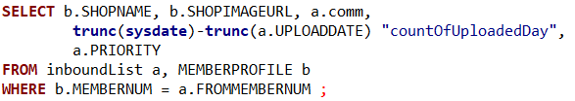
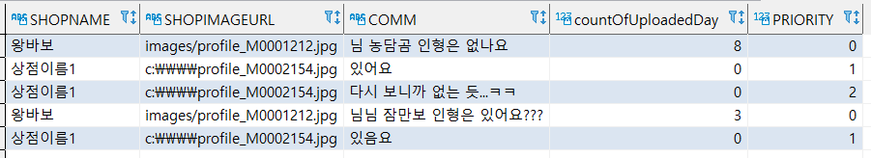
자바기능구현 – 내상점(상점문의 탭)
√
목차
주제선정
일정&멤버
CONTENTS
일정계획
상점 문의 리스트 출력, 답글 입력 기능
Priority로 문의-댓글 관계 구분 (0=문의, 1이상=댓글)
Capture
Console
내 상점
회원정보
상품 탭
상점문의 탭
찜 탭
상점후기 탭
팔로잉 탭
팔로워 탭
Service
SQL

Slide 16
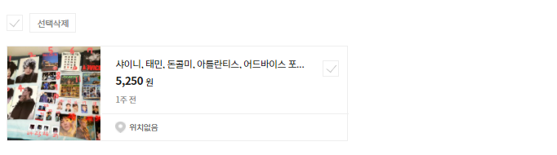
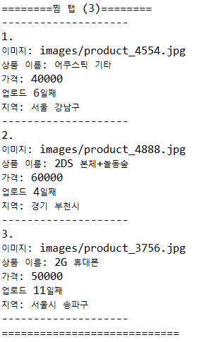

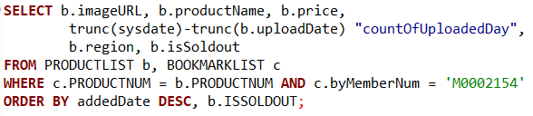
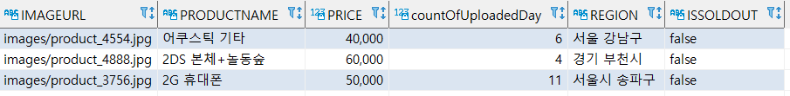
자바기능구현 – 내상점(찜 탭)
√
목차
주제선정
일정&멤버
CONTENTS
일정계획
찜 해놓은 상품 리스트
가장 최근 추가 된 상품이 제일 윗 줄에 출력됨 (최신순 정렬)
Capture
Console
내 상점
회원정보
상품 탭
상점문의 탭
찜 탭
상점후기 탭
팔로잉 탭
팔로워 탭
DAO
SQL

Slide 17
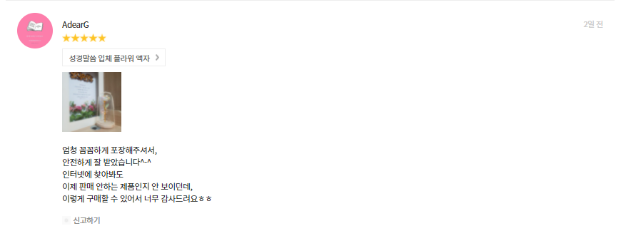
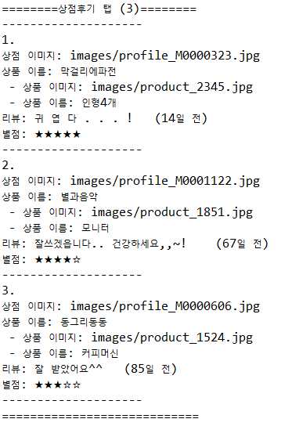

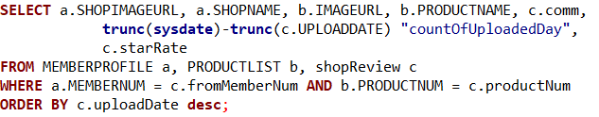
자바기능구현 – 내상점(상점후기 탭)
√
목차
주제선정
일정&멤버
CONTENTS
일정계획
거래 상태가 남긴 후기 (상품 이름, 상품 사진 포함)
가장 최근 추가 된 상품이 제일 윗 줄에 출력됨 (최신순 정렬)
Capture
Console
내 상점
회원정보
상품 탭
상점문의 탭
찜 탭
상점후기 탭
팔로잉 탭
팔로워 탭
DAO
SQL

Slide 18
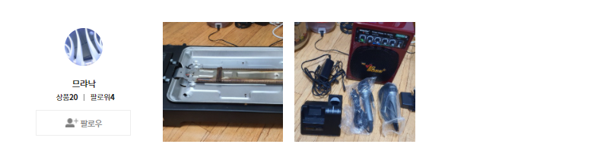
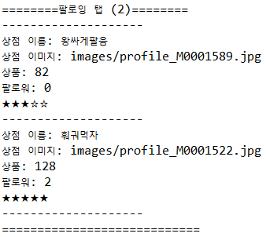

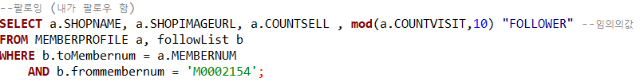

자바기능구현 – 내상점(팔로잉 탭)
√
목차
주제선정
일정&멤버
CONTENTS
일정계획
내가 팔로우 한 상점 리스트 (각각의 멤버 프로필에서 팔로워, 별점은 임의의 값)
Capture
Console
내 상점
회원정보
상품 탭
상점문의 탭
찜 탭
상점후기 탭
팔로잉 탭
팔로워 탭
DAO
SQL

Slide 19
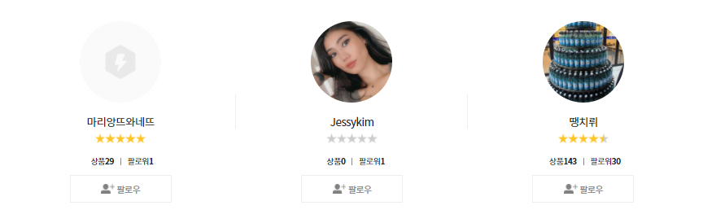
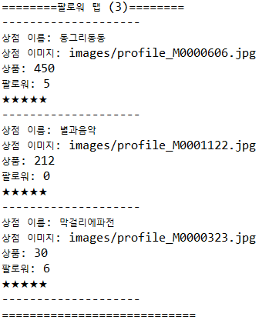

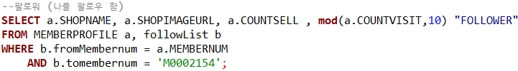
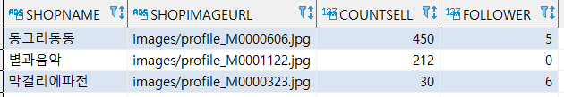
자바기능구현 – 내상점(팔로워 탭)
√
목차
주제선정
일정&멤버
CONTENTS
일정계획
나를 팔로우 한 상점 리스트 (각각의 멤버 프로필에서 팔로워, 별점은 임의의 값)
Capture
Console
내 상점
회원정보
상품 탭
상점문의 탭
찜 탭
상점후기 탭
팔로잉 탭
팔로워 탭
DAO
SQL

